Slide 1
Arduino Basis Training
Frank Hagenaars
Docent O&O en T&T
Trainer/Adviseur FmE
Erik Hagenaars
MSc student Electrical Engineering
Trainer FmE

Slide 2
Planning
Over Arduino
Over Fun met Electronica
Aanpak van de lessen
Overzicht van de lessen
Uitleg componenten
Uitleg Arduino/Ardublocks
Aan de slag!
Afsluiting

Slide 3
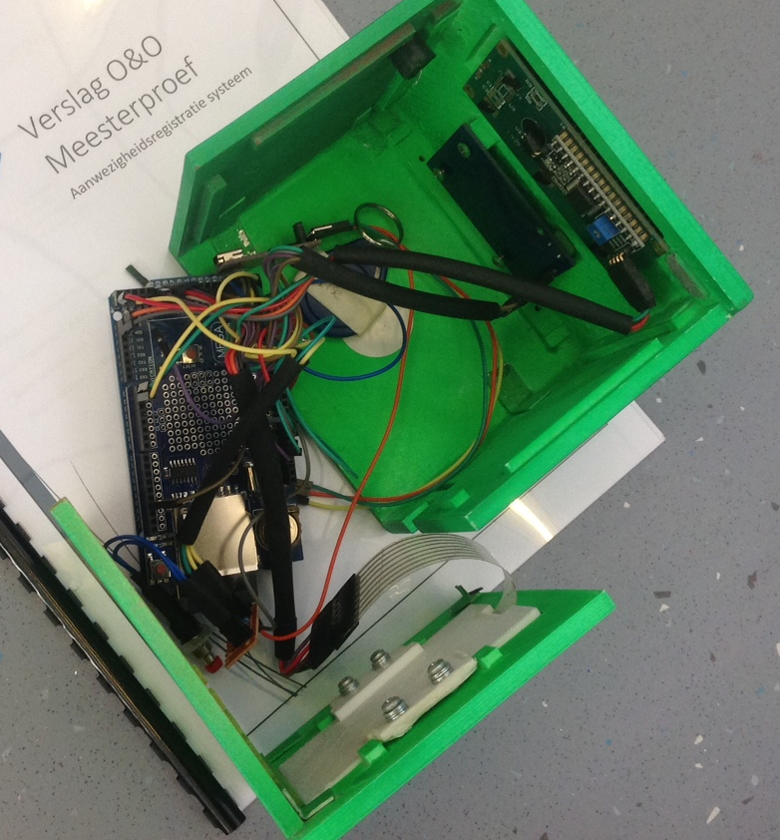
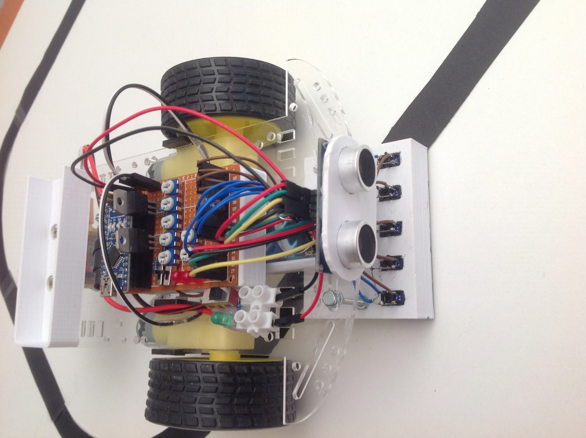
Over Arduino: op ‘t Rijks
Doe-middag
Klas 2: Workshop en project
Klas 4: Meetplan
Keuzeprojecten
Meesterproeven

Slide 4
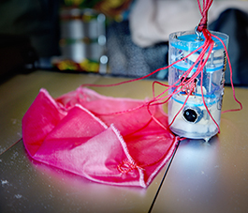

Over Arduino: Competities
CANSAT
Multiflexmeter

Slide 5
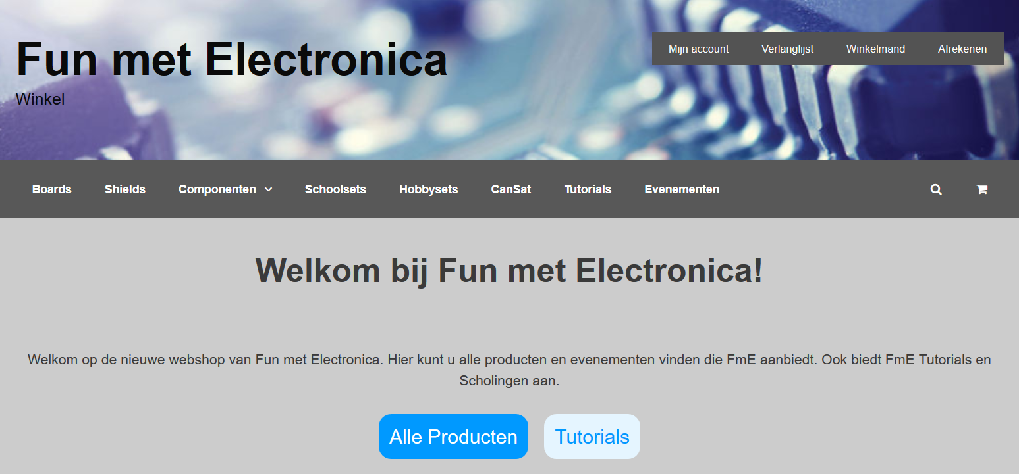
Over Fun met Electronica: Websites
Training en Scholingen: training.funmetelectronica.nl
Webshop: shop.funmetelectronica.nl

Slide 6
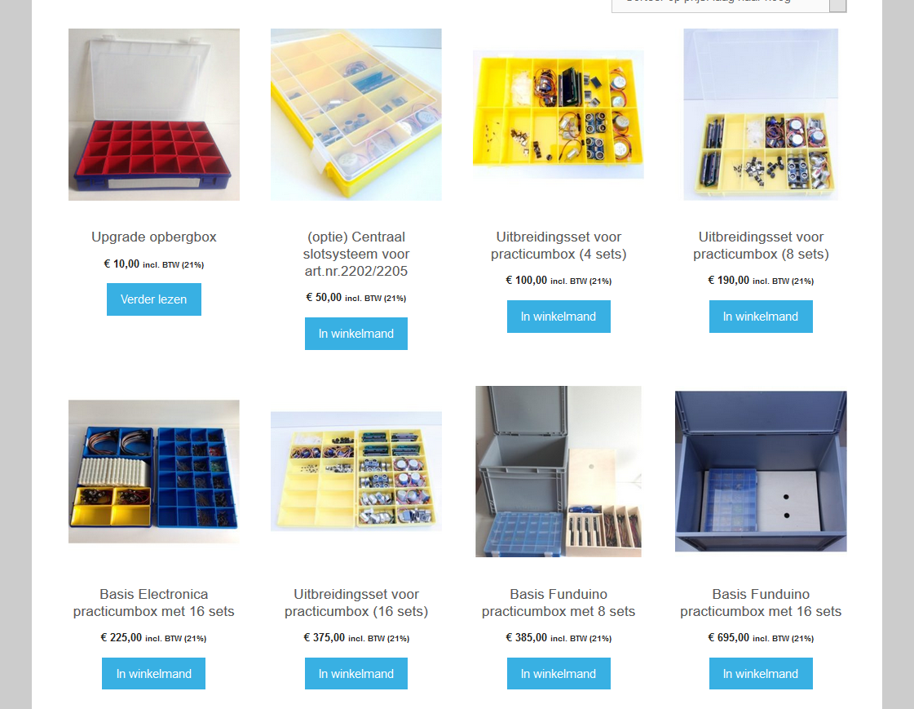
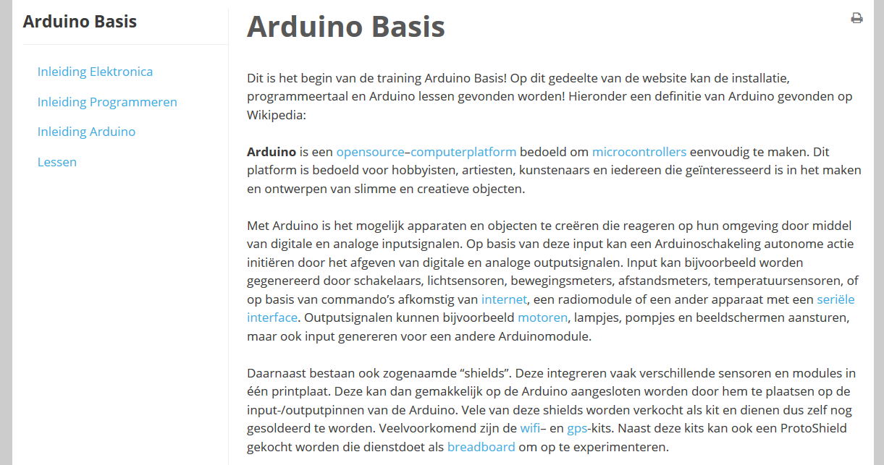
Over Fun met Electronica: Websites
Training en Tutorials
Webshop voor componenten en kits

Slide 7
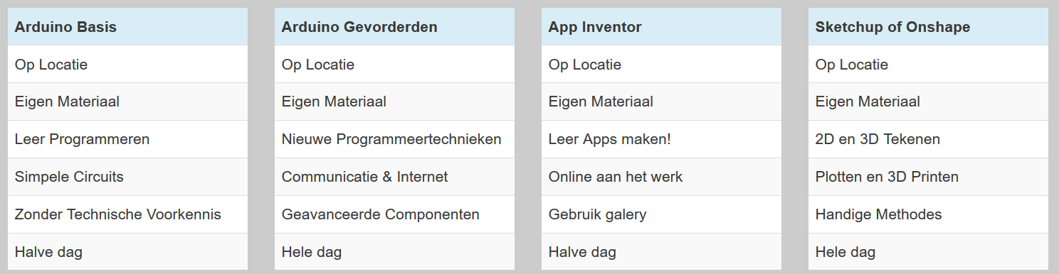
Over Fun met Electronica: Aanbod
Verschillende Trainingen

Slide 8
Aanpak van de lessen: werkwijze
Via de website:
Lees de les door
Bouw de opstelling na (schema op de website)
Upload de code:
  Opstelling werkt: ga naar volgende punt
  Opstelling werkt niet: fout in het bouwen of uploaden
Verander de code naar de opdracht
Naar volgende opdracht bij succes
Voor vragen: roep ons

Slide 9
Overzicht van de lessen
Led blink
Meer leds
Knop
En/Of functie
AnalogSerial
AnalogDigital
Tonekeyboard
Servo met Pot
Servo met Knop
Motor TIP120
DigitalAnalog
Analog
Temperature LCD
Stappenmotor
Parkeersensor
SOS

Slide 10
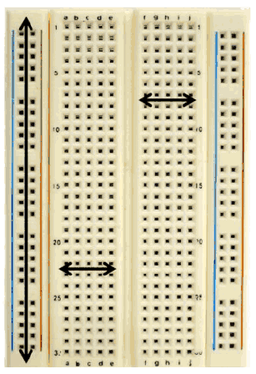
Uitleg componenten: Breadboard
Om componenten op te monteren
Zonder te solderen
Makkelijke aansluiting
Buitenkant verticaal verbonden
Middelste horizontaal verbonden
Gescheiden met een ‘brug’

Slide 11
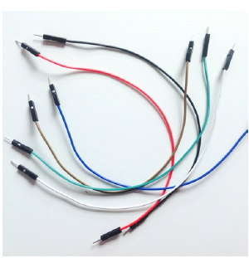
Uitleg componenten: Jumper wires
Om componenten te verbinden met elkaar
Niet hufterproef
Heel goedkoop
3 versies:
  Male-male
  Male-female
  Female-female

Slide 12
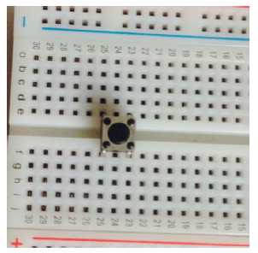

Uitleg componenten: Knop
Verbreekt verbindingen
Sluit aan wanneer op de knop gedrukt wordt
Verbonden verticaal
Knop ingedrukt: verbonden horizontaal

Slide 13
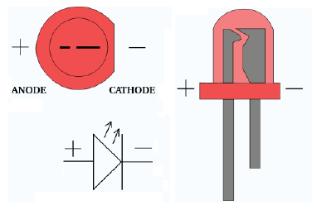
Uitleg componenten: Led
Geeft licht als er een stroom doorheen gaat
Stroom kan maar één richting stromen
Lange kant is de plus
Korte kant is de min
Doet de led het niet? draai deze om

Slide 14
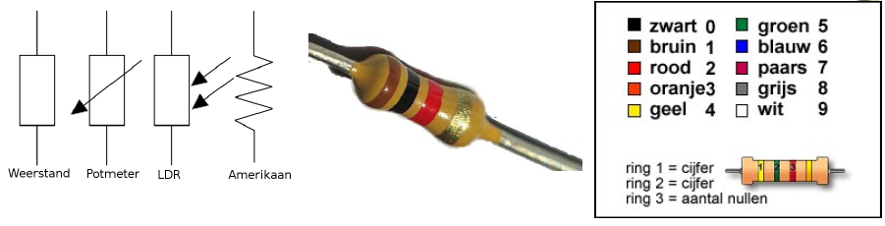
Uitleg componenten: Weerstand
Gebruikt om de stroom of spanning te beïnvloeden
Vaak nodig bij leds en knoppen
Specifieke kleurencode

Slide 15
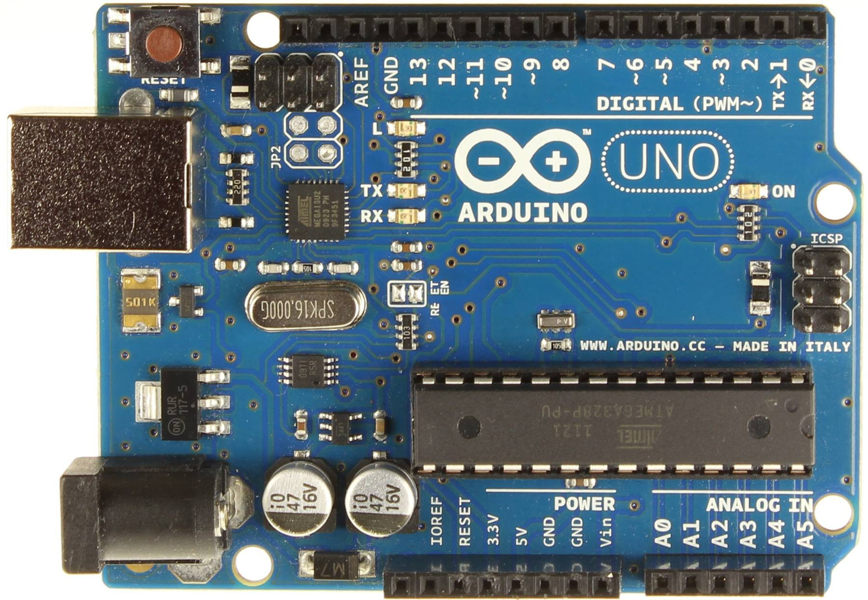
Uitleg componenten: Arduino
4
1
Digitale pinnen
Analoge pinnen
USB aansluiting
Reset knop
Voeding en GND
3
5
2

Slide 16
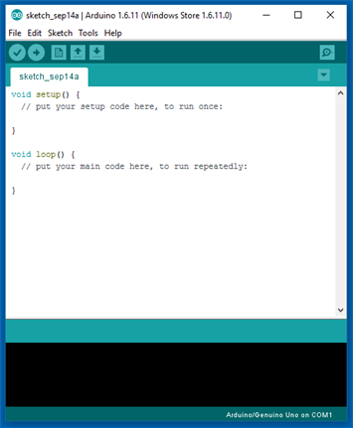
Uitleg Arduino: IDE
Meer dan een tekst editor
Bestanden openen
Code compileren: checken op fouten
Code uploaden: naar de Arduino sturen
Seriële monitor: communicatie

Slide 17
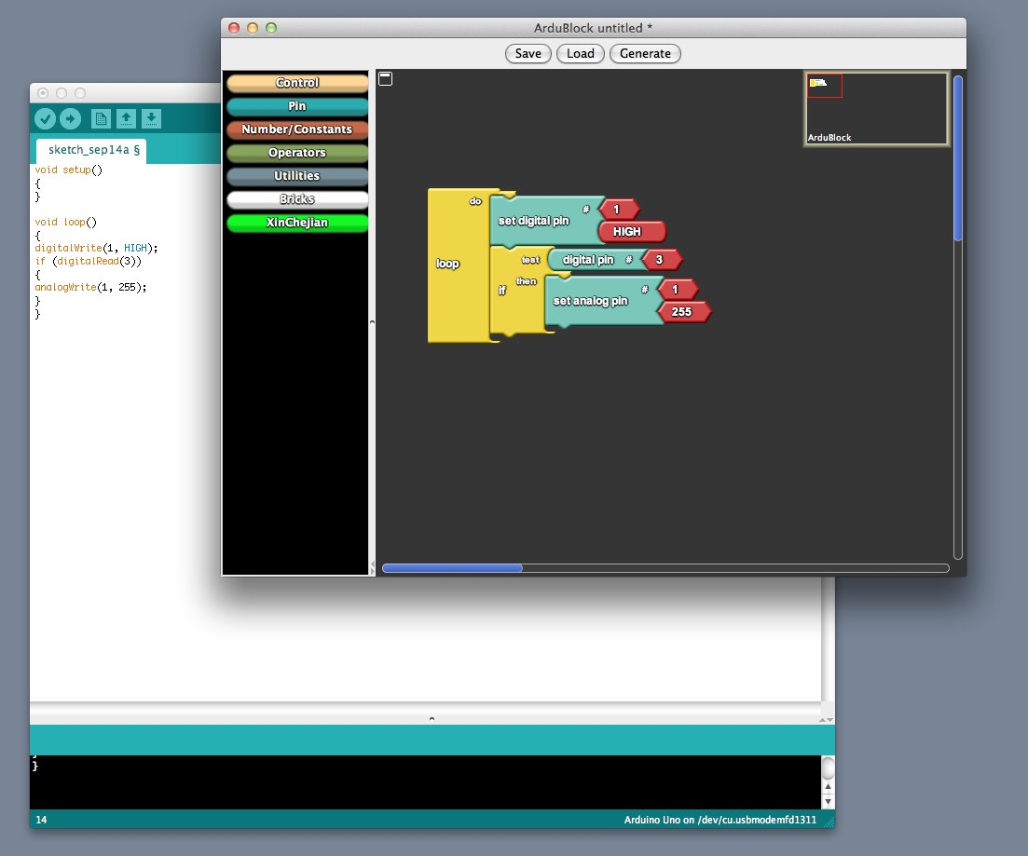
Uitleg Ardublock
Eerst installeren
Via Hulpmiddelen -> ArduBlock
Geen code, maar blokken
Geschikt voor jonge kinderen
Heeft limieten
Voorkeur naar Arduino IDE

Slide 18
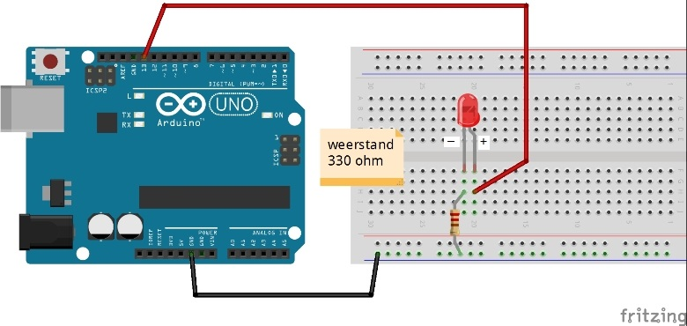
Aan de slag: Les 1 schema

Slide 19
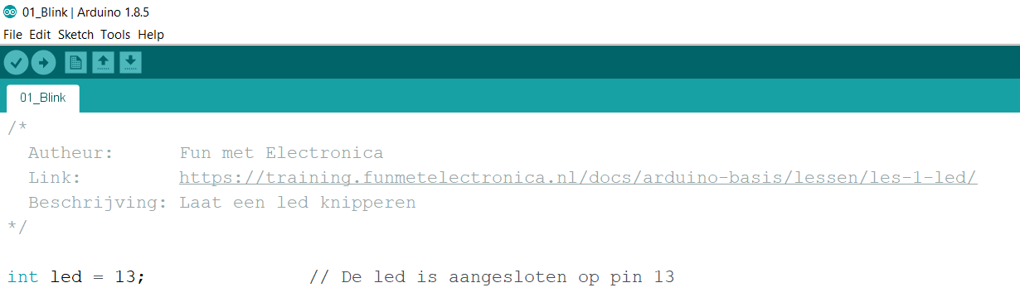
Aan de slag: Les 1 code

Slide 20

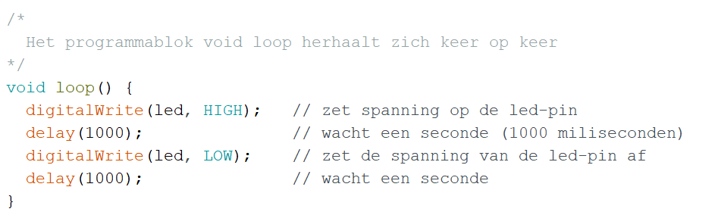
Aan de slag: Les 1 code

Slide 21
Aan de slag: Les 1
Upload: compileren gebeurd automatisch
Het lampje knippert!
Opdrachten:
Laat de led twee keer zo snel knipperen.
Laat de led 1 keer snel en 1 keer langzaam knipperen.
Klaar? Ga naar les 2!

